Slide 1
Dart
Programmiersprache für Smartphones

Slide 2
Agenda
Programmiersprachen
Dart
Textausgabe
Kommentare
Rechnen
Bibliotheken
Texte (Strings)
Wiederholungen
Wahrheitswerte
Verzweigungen
Listen
Map
Methoden
Funktionen
Named Arguments
Scope
Callbacks
Lambdas
Objekte und Klassen
Android Studio
Rechtschreibprüfung
Code Formatierung
Live Templates

Slide 3
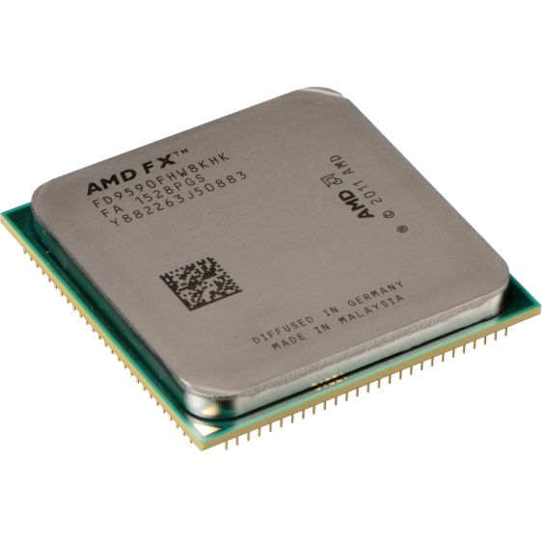
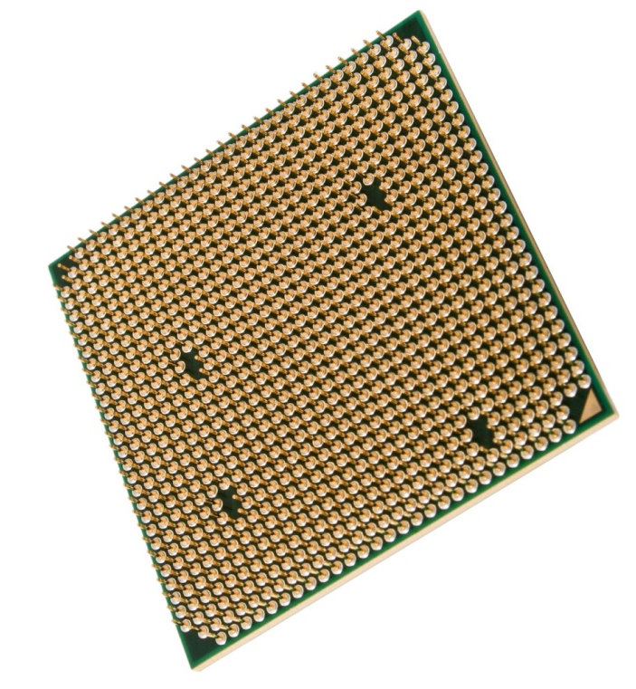
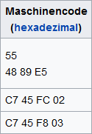
Programmiersprachen - Maschinensprache
Prozessor versteht Maschinensprache
Prozessoren führen Befehle / Berechnungen aus
Maschinensprache sind Zahlen
Meist Hexadezimal
Notes:
Ein Prozessor ist eine elektronische Platine. Diese Platine versteht Anweisungen und Befehle nicht wie ein Mensch, sondern kann „nur“ elektronische Signale verarbeiten. Dennoch hat man es geschafft, dass ein Prozessor Zahlen in elektronischer Form (dargestellt durch „Spannung an“ und „Spannung aus“) verarbeiten kann und dann auch Ergebnisse (wiederum dargestellt als Spannungen) liefert.
Befehle werden auf dieser Ebene auch als Zahlen dargestellt. Diese Zahlen werden meist im 16er-Zahlensystem dargestellt. Man nennt dieses Zahlensystem auch Hexadezimalsystem. Weil uns Menschen nur 10 Ziffern zur Verfügung stehen, haben wir die sechs Buchstaben A, B, C, D, E und F ergänzt, um die fehlenden Ziffern darzustellen. Ein Übertrag findet dann auch nicht von 9 nach 10 statt, sondern von F (also 15 dezimal) auf 10 (also 16 dezimal).
In dieser Form zu Programmieren ist sehr aufwändig, da man sich entweder sehr viel Befehle in Form von Zahlen merken muss, oder entsprechend nachschlagen muss. Für jeden Prozessortyp gibt es eine eigene Liste.

Slide 4
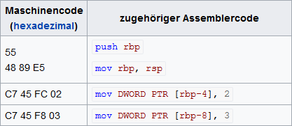
Programmiersprachen - Assembler
Hardwarenah
Für tief eingestiegene Programmierer lesbar
Befehle (blau) und Daten (braun)
mov: Daten verschieben
r: Register
DWORD: Anzahl der Bits
Notes:
Die nächste Ebene ist die Programmiersprache Assembler. Sie ist immer noch sehr hardwarenah, d.h. auch sie ist abhängig vom Prozessortyp, z.B. x86 (Intel) oder ARM. Allerdings handelt es sich nicht mehr um reine Zahlen, sondern schon um „lesbare“ Befehle und Daten.
Eingefleischte Programmierer, die das letzte aus der Hardware herausholen möchten, programmieren auch heute noch in Assembler.

Slide 5
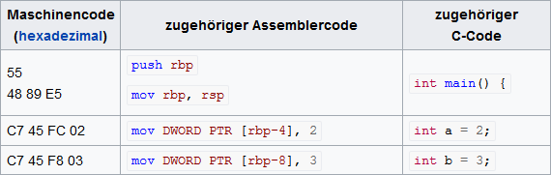
Programmiersprachen - C
Programmiersprache von 1972
Gliederung in Funktionen, Variablen, …
Notes:
1972 wurde dann die Möglichkeit geschaffen, dass ein Computer ein Programm in Textform in Maschinensprache übersetzt.
Ab jetzt war man in der Lage, Programme als Funktionen zu beschreiben. Außerdem gab es andere für Menschen besser verständliche Konzepte, wie z.B. Speicher als Variablen mit aussagekräftigen Namen.
Allerdings muss man sich schon bei der Übersetzung in Maschinensprache auf einen bestimmten Prozessor festlegen. Soll das Programm auf mehreren Prozessoren laufen, muss man es entsprechend oft übersetzen (z.B. drei Mal: für PC (x86), für Android (ARM), für Apple (Motorola)).

Slide 6

Programmiersprachen - Dart
Hochsprache
leicht(er) verständlich
nicht so nah am Prozessor orientiert
Kostenlos verfügbar
Universalsprache („general purpose programming language“)
kann viele verschiedene Probleme lösen
Notes:
Dart ist eine ziemlich moderne Sprache, die erst 2011 entwickelt wurde. (C: 1972, Python: 1990er)
Es ist mehrere Ebenen vom Prozessor entfernt, d.h. man braucht sich nicht mehr um die Details des Prozessors kümmern.
Dart ist eine Universalsprache, mit der man „beliebige“ Probleme lösen kann. Im Gegensatz dazu gibt es auch sogenannte Domain Specific Languages, die auf ein Aufgabengebiet begrenzt sind, dies aber umso einfacher oder eleganter lösen können.
Das Logo von Dart erinnert an die Flügel eines Dart-Pfeils.

Slide 7
Dart - Dateiformat
Programmiert wird im Textformat
Textdatei, UTF-8 Encoding
d.h. Sonderzeichen wie Smileys werden unterstützt
Anweisungen werden mit ; getrennt
bitte trotzdem nur eine Anweisung pro Zeile
Einrückung ist empfohlen
der Lesbarkeit halber
syntaktisch jedoch nicht erforderlich
Einstiegspunkt void main() { }
Notes:
Sehr viele Programmiersprachen werden im Textformat programmiert (es gibt allerdings auch Ausnahmen, die grafisch programmiert werden).
Anweisungen werden mit Semikolon getrennt. Bei anderen Sprachen wie z.B. Python genügt ein Zeilenumbruch

Slide 8
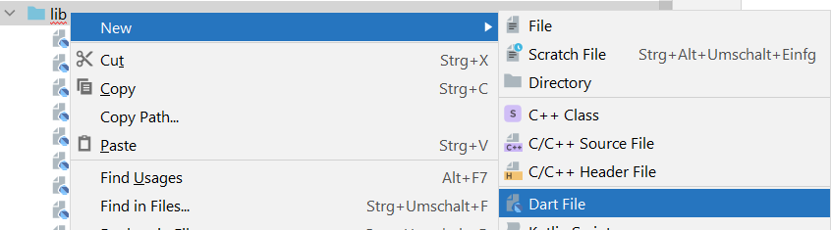


Dart - Ausgabe auf dem Bildschirm
Lege eine neue Datei an: Aufgabe1.dart
Textausgabe: print("…"); oder print('...');
Programmiere:
Notes:
Smileys kannst Du mit Windows+Punkt einfügen. Probiere aus: welche Smilies funktionieren, welche nicht?
Wir starten unsere kleinen Testprogramme mit dem Doppelpfeil links neben "void main()", nicht über den Android Emulator oder Chrome.

Slide 9
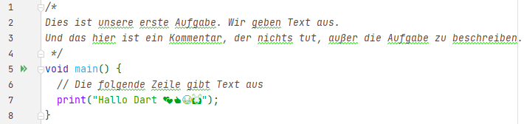
Dart - Kommentare
Kommentare mit //
Mehrzeilige Kommentare mit /* … */
Notes:
Kommentare helfen uns später einmal, z.B. wenn wir die Aufgabe nicht richtig gelöst haben.
Dann können wir den Aufgabentext nochmals durchlesen und prüfen, wo wir etwas falsch gemacht haben.
Es gibt bessere und schlechtere Kommentare. Die besseren Kommentare sind diejenigen, die erklären, warum etwas so ist.
Die schlechteren Kommentare erklären, was der Code macht. Das ist aber nicht nötig, denn der Code sollte selbst erklären, was er macht.
Dummerweise ist am Anfang des Erlernens einer neuen Programmiersprache das „Was“ sehr interessant und das „Warum“ beschränkt sich auf „weil ich es ausprobieren will“.

Slide 10
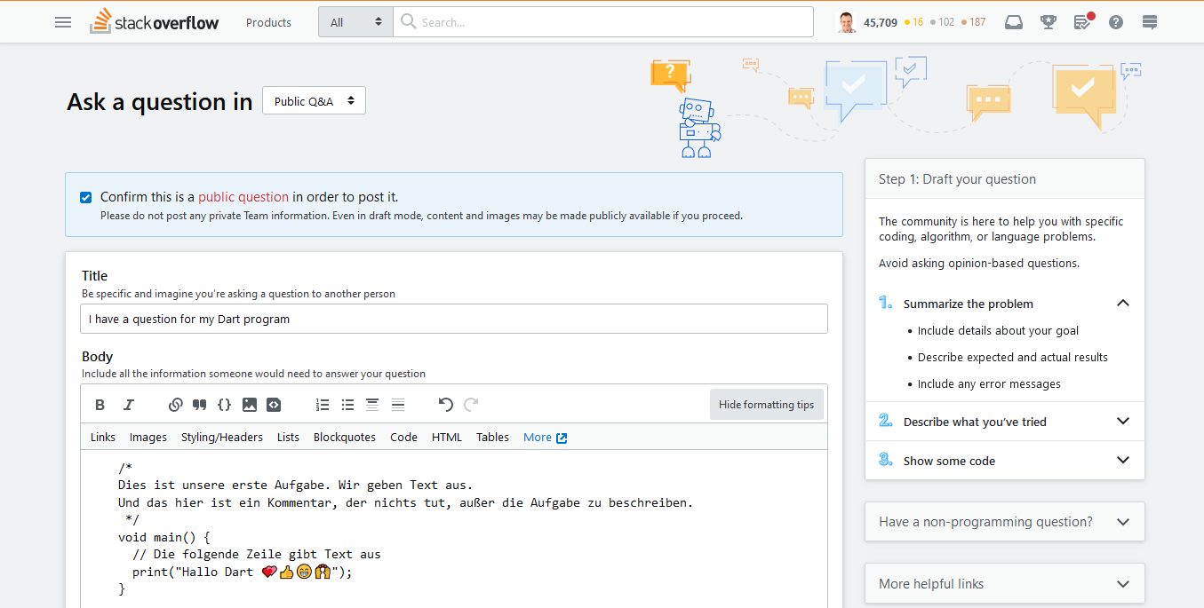
Android Studio: Rechtschreibprüfung
Quelltext mit deutschen Kommentaren
kommt in vielen Foren nicht gut an.
Notes:
Android Studio geht davon aus, dass wir Kommentare auf Englisch verfassen.
Das würde man bei einer ernsten Software-Entwicklung auch tun, weil
das Projekt-Team eventuell international zusammengestellt ist.
ihr euch evtl. über internationale Hilfe freut, wenn ihr euer erstes Projekt als Open Source veröffentlicht
man im Fall von Fragen eine möglichst breite Community erreichen will, nicht nur die deutschsprachige.
Stack Overflow nur englische Fragen zulässt. .
Für dieses BOGY möchten wir Kommentare auf Englisch und Deutsch zulassen und Eure und unsere Englisch-Kenntnisse nicht strapazieren.

Slide 11
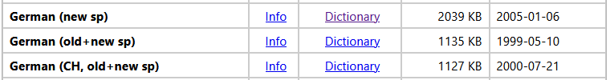
Android Studio: Rechtschreibprüfung
Wörterbücher
http://www.winedt.org/dictASCII.html
Notes:
Wörterbücher gibt es kostenlos zum Download.

Slide 12
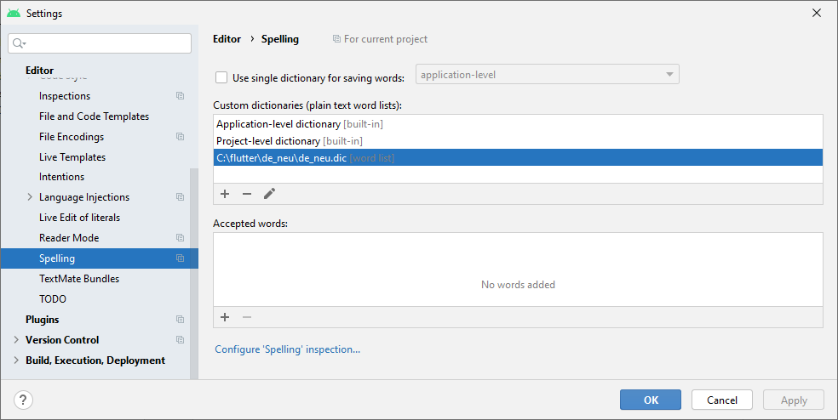
Android Studio: Rechtschreibprüfung
File / Settings
Editor/Spelling
de_neu.dic hinzufügen

Slide 13
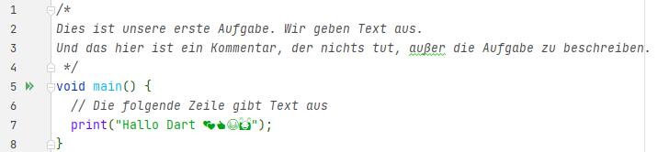
Android Studio: Rechtschreibprüfung
Schon besser
Notes:
Ein Großteil der Rechtschreibfehler sollte jetzt nicht mehr unterstrichen werden.
Für das Wort „außer“ habe ich einen Bug Report eingereicht: https://youtrack.jetbrains.com/issue/IDEA-278566

Slide 14
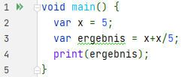
Dart - Rechnen
Variable: var name = wert;
Mathematische Operatoren: +, -, *, /
Punkt vor Strich
Automatische Erkennung des Zahlentyps bei var
Notes:
Im Gegensatz zum typischen Matheunterricht dürfen Variablen auch mehrere Buchstaben als Namen haben.
Im Matheunterricht gilt ab = a*b. Beim Programmieren muss das Malzeichen immer ausgeschrieben werden.
Interessant für Programmierer mit vorheriger Berufserfahrung:
Andere Zahlentypen: int, double. Weitere Unterscheidungen wie byte, short oder float gibt es bei Dart nicht.

Slide 15
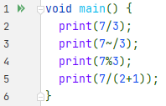
Dart - Rechnen
Ganzzahl Division: ~/
Rest (Modulo): %
Klammersetzung: ( … )
Notes:
Man braucht nicht zwingend Variablen. Das Ergebnis einer Berechnung kann auch direkt an eine Funktion wie print() weitergegeben werden, ohne eine Variable zu erzeugen.

Slide 16
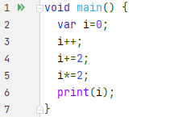
Dart - Rechnen
Abkürzungen
i++ bedeutet i=i+1
i+=2 bedeutet i=i+2
i*=2 bedeutet i=i*2
Dito: --, -=
Bitte nicht: /=, ~/=, %=
Notes:
Man muss nicht alles tun, was man mit einer Programmiersprache tun kann.
Manche Sachen sind zwar syntaktisch möglich, aber dennoch nicht besonders sinnvoll.

Slide 17

Dart - Bibliotheken
?
Hilfe!
Bibliothek = Sammlung fertiger Funktionen
Bibliothek einbinden: import "bibliothek";
Immer dabei: "dart:core"
Mathe-Bibliothek: "dart:math"
Umwandlung von Daten: "dart:convert"
…

Slide 18
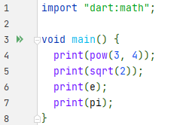
Dart - Bibliotheken
Funktionen direkt importieren
Vorteil: weniger zu tippen
Nachteil: manche Namen sind dann schon vergeben
Nachteil: man muss die Funktionen kennen

Slide 19
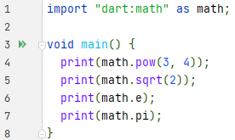
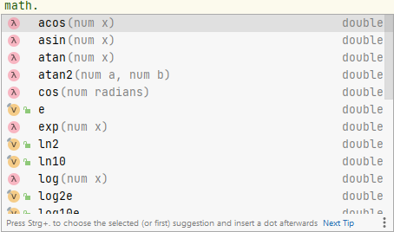
Dart - Bibliotheken
Funktionen mit Alias importieren: import "bibliothek" as name;
Nachteil: etwas mehr zu tippen
Vorteil: IntelliSense
IntelliSense: Vorschläge beim Tippen

Slide 20
Dart - Aufgabe
Lasse 356 ∙ 4³ berechnen
Notes:
Korrektes Ergebnis: 22784

Slide 21
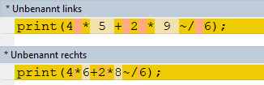
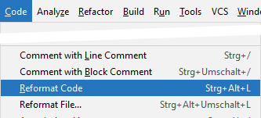
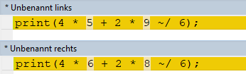
Android Studio – Code Formatierung
Code soll immer ähnlich aussehen
Erhöht die Lesbarkeit
Verringert Fehler
Erleichtert Vergleichbarkeit
Unterschiede bei anderer Formatierung
Unterschiede bei gleicher Formatierung
Notes:
Das einheitliche Formatieren von Code wird auch interessant, wenn später Code miteinander verglichen werden soll.
Es fällt leichter, Code zu vergleichen, wenn die Zeichenabstände und Zeilenumbrüche immer gleich sind.
Die Tools zum Darstellen von Unterschieden sind nicht schlecht – doch es wird noch einfacher, wenn wir die Regeln von Dart grundsätzlich anwenden.
Glücklicherweise muss man die nicht erlernen, sondern die IDE hilft uns dabei.

Slide 22
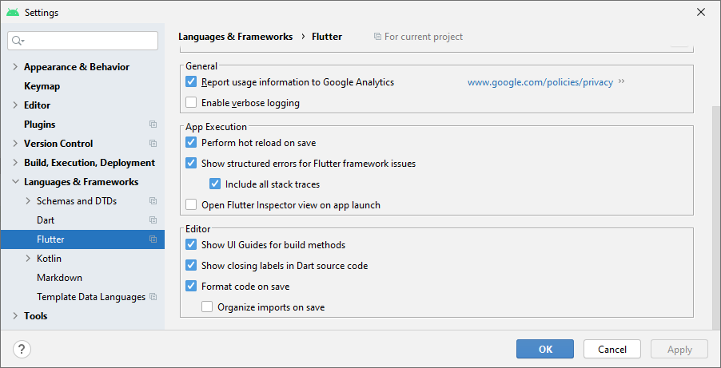
Android Studio – Code Formatierung
Noch einfacher: beim Speichern formatieren
1. File/Settings
2. Languages and Frameworks / Flutter

Slide 23
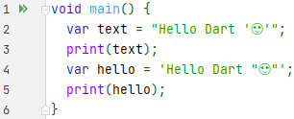
Dart - Strings
Variablen können nicht nur Zahlen sein sondern auch Text
In Anführungszeichen ("...") („quotation marks“, “double quotes“)
In Hochkomma ('…') („apostrophe“)
Notes:
Die jeweils anderen Anführungszeichen kann man dann im Text verwenden.

Slide 24
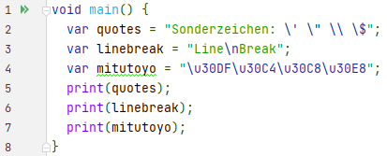
Dart - Strings
Sonderzeichen mit sog. „Escaping“
Neue Zeile: \n
Backslash: \\
Anführungszeichen, Apostroph: \" , \'
Sonderzeichen aus Zeichentabelle (Unicode-Tabelle): \uhhhh
Notes:
hhhh wird durch die hexadezimale Zahl aus der Unicode Zeichentabelle ersetzt

Slide 25
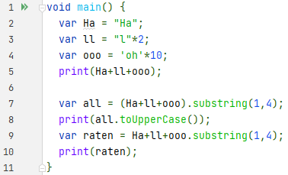
Dart - Strings
„Rechnen“ mit Text
Zerteilen mit .substring(anfang, ende)
Großbuchstaben mit .toUpperCase()
…
Notes:
Anfang: das Erste Zeichen ist Zeichen 0.
Ende: das letzte Zeichen ist exklusive.
Bei Bedarf suchen wir uns weitere Funktionen, die Text bearbeiten können.

Slide 26
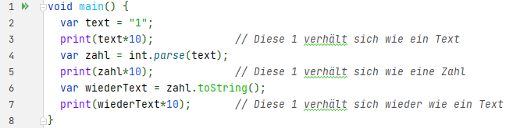
Dart - Strings
Umwandlungen
Notes:
Dart ist in dieser Hinsicht ziemlich ähnlich zu C#, bis auf die Groß-/Kleinschreibung.
Methoden beginnen bei Dart mit einem Kleinbuchstaben, bei C# mit einem Großbuchstaben.

Slide 27

Dart - Strings
Variablen in Strings einfügen var name = "Text ${variable} Text";
Notes:
Bei anderen Sprachen muss vor dem String noch etwas angegeben werden.
Python: name = f"Text {variable} Text"
C#: var name = $"Text {variable} Text";
Die geschweifte Klammer kann unter Umständen auch weggelassen werden. Es ist aber sicherer, wenn man sie hinschreibt.

Slide 28
Dart – Strings - Aufgabe
Was ist das Quadrat der mittleren beiden Ziffern von 36²?
36² → WXYZ → XY → (XY)²
Löse die Aufgabe so, dass sie möglichst einfach für beliebige andere Zahlen angepasst werden kann
Zulässige Annahme
Die Ausgangszahl liegt zwischen 32 und 99
d.h. es ergibt sich immer eine vierstellige Zahl
Notes:
36² = 1296
mittlere beiden Stellen: 29
Lösung: 29² = 841
Da das Ergebnis nur schwer vorherzusehen ist, wird dieses Verfahren auch zur Erzeugung von Zufallszahlen eingesetzt. Es nennt sich „Mittquadratmethode“ und wird natürlich nicht nur mit vierstelligen Zahlen eingesetzt, sondern mit längeren.

Slide 29
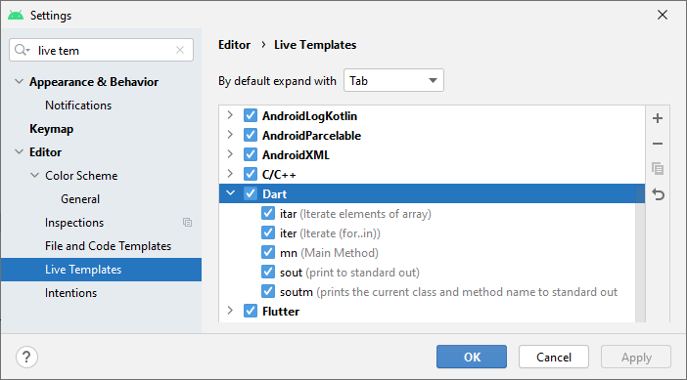
Android Studio - Live Templates
Immer wieder das gleiche tippen?
Lösung: Live Templates
File/Settings
Editor/Live Templates
Dart

Slide 30
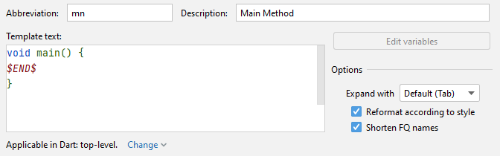
Android Studio - Live Templates
Notes:
mn ist die Abkürzung, die ihr tippen wollt.
Der Template Text ist der Text, der dann erscheinen soll, wenn ihr Tab drückt.
$END$ kennzeichnet die Position des Cursors nachdem der Einfügevorgang beendet ist.
Applicable in: gibt an, wo diese Abkürzung zur Verfügung stehen soll.
Ich empfehle zusätzlich eine Code-Formatierung.

Slide 31
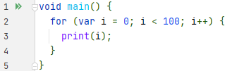
Dart -Wiederholungen
Für eine bekannte Anzahl Durchläufe: for (var zähler = anfang; zähler<ende; zähler++) { … }
Zähler: oft i, j, k
Notes:
Das Ende ist bei < exklusive, bei <= inklusiv.
< kommt deutlich öfter vor als <=. Überlege, ob Du <= ende oder < ende+1 schreiben willst.
Die Zahl muss nicht um 1 erhöht werden. Das ist aber wiederum der häufigste Fall.

Slide 32
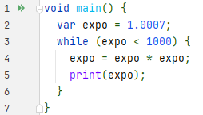
Dart -Wiederholungen
Für eine unbekannte Anzahl Durchläufe: while (bedingung) { … }
Notes:
Wie oft muss die Zahl 1.0007 mit sich selbst multipliziert werden, bis sie 1000 überschreitet?
Wir kennen die Anzahl nicht im Voraus, daher lassen wir den Computer anhand einer Bedingung entscheiden, wie lange er rechnet.

Slide 33
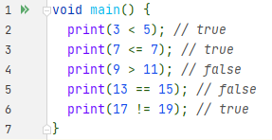
Dart - Wahrheitswerte
Aussagen können wahr (true) oder falsch (false) sein
Operatoren
kleiner: <
kleiner oder gleich: <=
größer: >
größer oder gleich: >=
gleich: ==
ungleich: !=

Slide 34
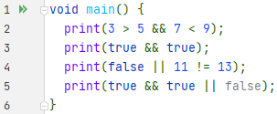
Dart - Wahrheitswerte
Aussagen können verknüpft werden
Operatoren
und: && (beide müssen wahr sein)
oder: || (mindestens eins muss wahr sein)
&& hat Vorrang vor ||
Klammern möglich
Notes:
Bug reports:
Tooltip suggestion for bitwise & in a logical boolean expression
https://youtrack.jetbrains.com/issue/IDEA-278654
Quickfix does not fix logical operator according to suggestion
https://youtrack.jetbrains.com/issue/IDEA-278655
Simplification of boolean expression with && not offered
https://youtrack.jetbrains.com/issue/IDEA-278656

Slide 35
Dart - Wahrheitswerte
Finde heraus, ob die Aussage a ≤ b ≥ c wahr oder falsch ist für
a=3, b=9, c=17
a=1, b=2, c=2
Notes:
Die mathematische Operatoren ≤ und ≥ können wir so nicht einfach hinschreiben. Wir trennen sie auf in zwei Zeichen <= und >=.
Im Gegensatz zu Python müssen die beiden Einzelbedingungen getrennt werden und dann mit && verknüpft werden.

Slide 36
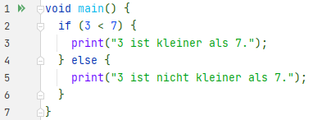
Dart - Verzweigungen
if-Befehl
if (Bedingung) { // wenn Bedingung wahr ist } else if ( Bedingung2 ) { // wenn Bedingung nicht wahr aber Bedingung2 wahr ist else { // wenn weder Bedingung noch Bedingung2 wahr sind }

Slide 37
Dart - Verzweigungen - Aufgabe
Wie viele Zahlen von 100 bis 999 enthalten die Ziffer 3?

Slide 38
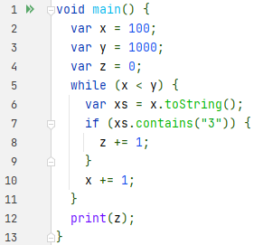
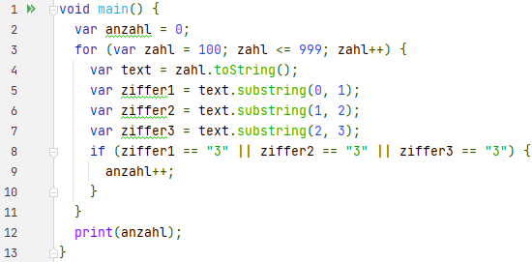
Dart - Verzweigungen - Aufgabe
Notes:
Welche Lösung gefällt Euch besser?
Warum?

Slide 39
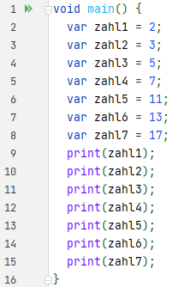
Dart - Listen
Listen beinhalten viele Daten ohne dass jedes Datum einen eigenen Namen bekommen muss.
Wird irgendwann langweilig zum tippen
Notes:
Datum ist die Einzahl von Daten.
Quizfrage: Um was für Zahlen handelt es sich hier?
Das sind die ersten Primzahlen.

Slide 40
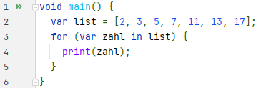
Dart - Listen
Liste: var liste = [ wert, wert, …];
Zur Liste gibt es eine Variante der For-Schleife: for (var name in liste) { … }
Irgendwie besser

Slide 41
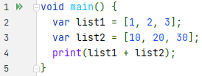
Dart - Listen
"Rechnen" mit Listen
Aneinanderhängen: +

Slide 42
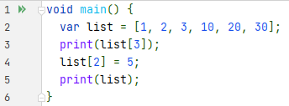
Dart - Listen
Element aus der Liste holen: var name = liste[index];
Element in der Liste austauschen: liste[index] = wert;
Die Zählung beginnt bei 0

Slide 43
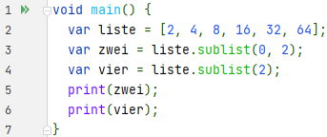
Dart - Listen
Listen zerteilen: var teil = liste.sublist(start, ende);
Notes:
Die Liste enthält ein paar Zahlen der Zweierpotenzen.

Slide 44
Dart - Listen Aufgabe
Gib die letzten drei Elemente der Liste [0,1,1,2,3,5,8,13] aus.
Notes:
Quizfrage: um was für Zahlen handelt es sich hier?
Die Liste enthält die ersten Zahlen der Fibunacci-Folge.

Slide 45
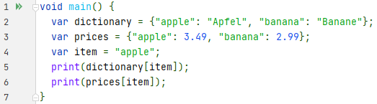
Dart - Map
Map: Abbildung
Abbildung von einem Wert (Key) auf einen anderen (Value) var name = { key:value, … };
Zugriff über den Key in Klammern: var value = name[key];
Notes:
Map ≠ Karte, sondern Map = Abbild

Slide 46
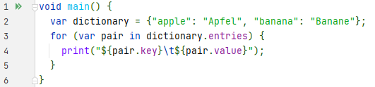
Dart - Map
Schleife für eine Map: for (var pair in map.entries) { … }

Slide 47
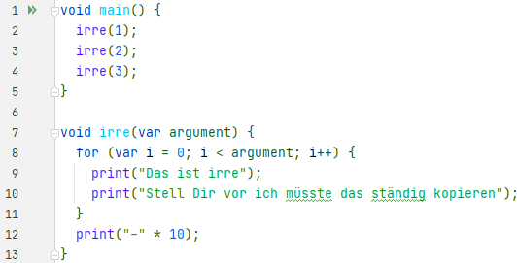
Dart - Methoden
Methoden dienen der Wiederverwendung von Code void name(var argument, var argument2, …) { … }
Notes:
Was wir bisher schon immer hatten, void main() {…} ist auch eine Methode.
Diese Methode ist speziell, weil sie beim Start der Datei ausgeführt wird.
Hinweis für erfahrene Entwickler:
Es ist empfohlen "void" zu verwenden, auch wenn der Code ohne "void" funktionieren würde.
Mit dem Schlüsselwort "void" erhält man aber zusätzliche Prüfungen, z.B. ob versucht wird, den nicht vorhandenen Rückgabewert zuzuweisen.

Slide 48
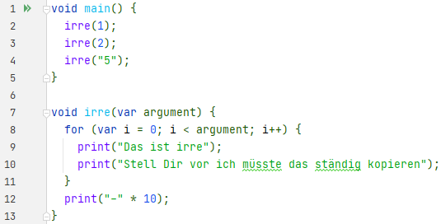
Dart - Methoden
Bei Methoden ist es sinnvoll den Typ der Argumente genauer anzugeben als nur var
Kein Fehler erkannt
Notes:
In der Programmierumgebung wird kein Fehler angezeigt.
Beim Ausführen tritt aber ein Fehler auf.

Slide 49

Dart - Methoden
Mit int erkennt die Programmierumgebung den Fehler schon vorher
Fehler erkannt
Notes:
Was gibt es für Datentypen?
int für Ganzzahlen
double für Kommazahlen
String für Texte

Slide 50
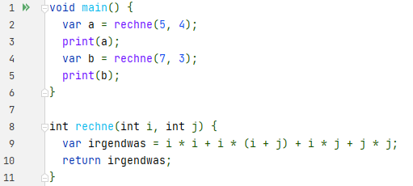
Dart - Funktionen
Funktionen sind ähnlich wie Methoden, liefern aber ein Ergebnis ergebnistyp name(var argument, var argument2, …) { … return ergebnis; }
Notes:
Auch Funktionen haben wir schon benutzt, zum Beispiel math.pow().

Slide 51

Dart - Funktionen
Programmiere eine Funktion, die das gleiche Ergebnis liefert wie math.pow()
Zulässige Annahme:
Nur natürliche Zahlen ($ℕ_{0}^{ }$)

Slide 52

Dart - Funktionen
Schreibe eine Funktion, die aus einer Liste mit Zahlen die kleinste heraussucht.
Zulässige Annahme:
Nur ganze Zahlen ($ℤ$)
Mindestens eine Zahl in der Liste
Notes:
Das neutrale Element (https://de.wikipedia.org/wiki/Neutrales_Element) (engl: identity element) für die Minimum-Funktion ist +∞.
+∞ gibt es beim Datentyp int nicht. Es gibt in Dart wohl auch keine Konstante, die den Maximalwert definiert.
const int intMaxValue = 9007199254740991; https://stackoverflow.com/a/60358200/480982

Slide 53
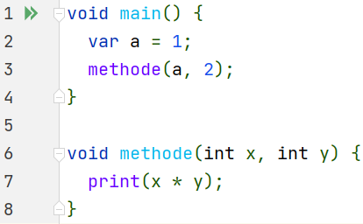
Dart - Named Arguments
Bisher: die Reihenfolge spielte eine Rolle.
Bitte nur zuhören
Nicht ausprobieren
Notes:
Bisher erfolgte die Zuordnung von Werten zur Methode oder Funktion über deren Reihenfolge beim Aufruf.
In diesem Beispiel kann innerhalb der Methode mit dem Namen x auf den Wert von a zugegriffen werden und mit dem Namen y auf den Wert 2.

Slide 54

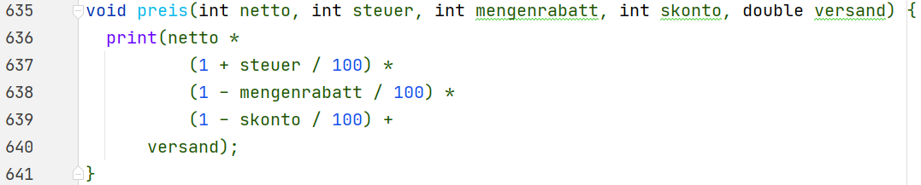
Dart - Named Arguments
Problem: man weiß nicht, was die Zahlen bedeuten
? ? ? ? ?
Notes:
Bisher erfolgte die Zuordnung von Werten zur Methode oder Funktion über deren Reihenfolge beim Aufruf.
In diesem Beispiel kann innerhalb der Methode mit dem Namen x auf den Wert von a zugegriffen werden und mit dem Namen y auf den Wert 2.
Wenn viele Zahlen übergeben werden, kann man leicht vergessen, welche Zahl wofür steht.
War die 0 für Skonto und die 2 für Mengenrabatt, oder umgekehrt?
Ganz zu schweigen davon, dass jemand auf die Idee kommen könnte, in der Preis() Methode die Argumente zu vertauschen.

Slide 55
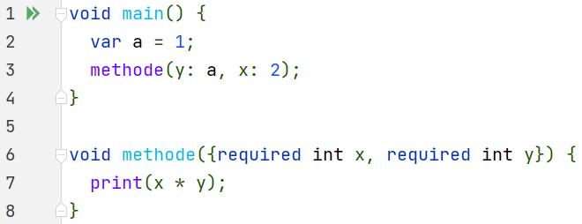
Dart - Named Arguments
Jetzt: Namensgebung beim Aufruf
Notes:
Wenn wir die

Slide 56
Dart - Named Arguments
Named arguments: ergebnistyp name({ …}) { … return ergebnis; }
Entweder required required typ argument
Oder mit Standardwert typ argument2 = standardwert

Slide 57

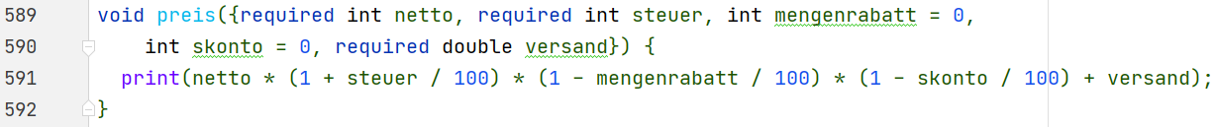
Dart - Named Arguments
Wie sieht es in unserem Problemfall aus?
Vorher:
Nachher:
😒
😎

Slide 58
Dart - Named Arguments
Danke fürs Abwarten und Zuhören.
Jetzt bitte ausprobieren:

Slide 59
Clean Code
Die Methode preis() tut zwei Dinge
Berechnung des Preises
Ausgabe auf dem Bildschirm
Grundsatz: Methoden und Funktionen sollten nur 1 Aufgabe erledigen.
Ändere die Methode zu einer Funktion, die nur rechnet und das Ergebnis liefert.
Passe die main() Methode an, dass sie das Ergebnis auf dem Bildschirm ausgibt

Slide 60

Dart - Scope
Scope = Lebensdauer einer Variable
Typisch: zwischen zugehörigen geschweiften Klammern
Scope
Scope
Scope
innen stirbt hier
mitte stirbt hier
aussen stirbt hier
Notes:
Engl. Scope = Umfang, Handlungsspielraum, Reichweite, Gültigkeitsbereich

Slide 61

Dart - Scope
Scope bezieht sich auf die Deklaration, nicht auf die Zuweisung eines Werts
Deklaration + Zuweisung
Deklarationen
Zuweisung
Zuweisung
Notes:
Wie beim Zoll ("Haben Sie etwas zu deklarieren"): Deklaration = Abgabe einer Erklärung.
Erklärung, dass eine Variable existiert.

Slide 62

Dart - Scope
Shadowing = Abschattung / Verstecken
Neue Variable mit gleichem Namen in anderem Scope
Empfehlung: bleiben lassen / anderen Namen ausdenken
Deklaration
neue Deklaration
Scope
innen stirbt hier
innen lebt noch
What? How?

Slide 63


Dart - Scope
Viele Programmiersprachen erlauben Shadowing
z.B. C++
Andere Programmiersprachen lassen Shadowing nicht zu
z.B. C#

Slide 64
Dart - Callbacks
Callbacks sind ein Mittel für die Erweiterbarkeit
Motto:
Irgendwas soll passieren, aber ich kann im Moment nicht sagen, was genau.
Jemand anderes muss das entscheiden und mir dann mitteilen.
Bitte nur zuhören
Nicht ausprobieren

Slide 65



Dart - Callbacks
Beispiel: Button
Aussehen: soll jemand anders programmieren
Verhalten: wollen wir bestimmen
Notes:
Beispiel: diese Windows-Anwendung hat zwei Buttons. Einer druckt etwas aus, der andere versendet es als Email.
Müssen wir jeden Button extra programmieren, weil er etwas anderes macht?
Wollen wir jeden Button extra programmieren, weil er etwas anderes macht? Sicher nicht.
Jemand anderes kann einen Button programmieren, so dass er unter Windows 95 genau so aussieht wie er dort aussehen soll und unter Windows 10 aussieht, wie es dort üblich ist.
Um das Aussehen des Buttons wollen wir uns nicht kümmern, trotzdem soll der Button das tun, was wir wollen, und nicht das, was der Programmierer des Buttons wollte.

Slide 66

Dart - Callbacks
Callbacks
Notes:
Mit Hilfe von Callbacks lässt sich das Problem lösen: der Button ist fertig programmiert.
Man kann ihm aber ein Verhalten in Form einer Methode oder Funktion mitgeben, so dass bei jedem Button eine andere Funktion ausgeführt wird.
Das schauen wir uns jetzt mal anhand der Preisberechnung an, ohne dass wir eine Flutter App mit Buttons entwickeln müssen.

Slide 67

Dart - Callbacks
Mal vorausdenken: Wie sieht die Funktion preis() in 3 Jahren aus?
…
Notes:
Im Laufe der Zeit kommen wahrscheinlich neue Ideen für die Preisgestaltung hinzu:
zusätzliche Verpackungskosten, z.B. für Geschenkverpackung
Rabatte für Großkunden
Spezielle Promotionangebote, die nur eine bestimmte Zeit lang gültig sind
Mindermengenzuschlag für geringe Bestellmengen, weil es zu teuer ist, wegen einer einzelnen Schraube ins Lager zu fahren
Sonderkonditionen für einzelne Kunden
Aufpreis für umständliche Bezahlsysteme wie z.B. Nachnahme
Eventuell gesetzliche Vorgaben wie eine Umweltabgabe
Ist es klug, die ganzen Möglichkeiten und Kombinationen davon in einer Methode zu programmieren?
Was soll passieren, wenn gleichzeitig Angaben für Volkswagen und Porsche gemacht werden? Ist Volkswagen nicht immer ein Großkunde?

Slide 68

Dart - Callbacks
Lösung: Callback "Ruf mich an, wenn Du wissen willst, wie die Konditionen sind."
Argument
Aufruf der Callback-Funktion: wie sind die Konditionen?

Slide 69

Dart - Callbacks
Programmiere zunächst nach:
Notes:
Lösung: 376.9

Slide 70

Dart - Callbacks
Erweitere:
Eine Funktion für 2% Skonto
Eine Rabattfunktion für VW
Grundsätzlich 4% Rabatt
Ab 10000 € 6% Rabatt
Folgender Code sollte laufen:
Notes:
Lösung
Kein Rabatt -> 376.9
2% Skonto -> 369.75999
VW:
- netto=300 -> 362.61999
- netto=10000 -> 11205.9

Slide 71


Dart - Lambdas
Ungeschickt bei Callbacks: kein Zugriff auf lokale Variablen
Hier will ich vielleicht festlegen, wie viel Skonto jemand bekommt
Hier lebt die Variable gar nicht
Notes:
Frage an die Teilnehmer: was wäre eine Lösung?

Slide 72

Dart - Lambdas
Lösung über Scope
Scope erweitert
Variable lebt jetzt

Slide 73

Dart - Lambdas
Neues Problem: parallele Ausführung
Annahme: main2() wird parallel ausgeführt
Mit welchem Wert wird gerechnet?

Slide 74


Dart - Lambdas
Lösung: Lambda-Ausdrücke (kurz: Lambdas)
Lambda = Funktion als Variable = anonyme Funktion
=
"normale" Funktion
Zuweisung einer Funktion an eine Variable
Notes:
Bei der Funktion müssen wir den Rückgabewert angeben (hier: int), beim Lambda nicht (var ist der Typ der Variable, nicht der Rückgabetyp der Funktion).
Beim Lambda brauchen wir einen Stichpunkt (grün), um die Zuweisung (auch grün) abzuschließen. Bei der Funktion brauchen wir keinen Strichpunkt am Ende. Das Ende der Funktion ist die geschweifte Klammer.
Beim Verwenden des Lambdas setzen wir Klammern wie bei einem Funktionsaufruf (lila).
Bis jetzt haben wir noch nichts gewonnen. Das Lambda verhält sich genau wie eine Funktion.
Wir wollten ja ein Problem lösen, nämlich den Zugriff auf lokale Variablen.

Slide 75

Dart - Lambdas
Notes:
Das schöne ist nun, dass wir innerhalb des Lambdas auf lokale Variablen zugreifen können, die außerhalb der Funktion definiert sind.

Slide 76

Dart - Lambdas
Finally…

Slide 77


Async/await
Aufgaben im Hintergrund parallel erledigen lassen
eingesparte Zeit
vorher
nachher
Notes:
Wir werden beim Programmieren unserer Flutter App über ein weiteres Konzept stolpern, um das wir nicht herumkommen.
Es handelt sich hierbei um ein sehr fortgeschrittenes Konzept, das einiges an Überlegung erfordert.
Wir werden es nicht ausführlich behandeln und die stattdessen die Wartezeiten in Kauf nehmen.
Aufgaben, bei denen es eine längere Wartezeit gibt, können im Hintergrund ausgeführt werden.
Das hat den Vorteil, dass während der Wartezeit noch etwas anderes berechnet werden kann.
Insgesamt kann das die Ausführungszeit deutlich beschleunigen, wie im Bild zu sehen.

Slide 78
Async/await
Eine Funktion, die mit Pausen im Hintergrund ausgeführt werden kann, ist mit async versehen.
Um von einer async Funktion ein Ergebnis zu bekommen, muss auf das Ergebnis mit await gewartet werden.
"Normale" Funktionen: var ergebnis = funktion();
Hintergrund-Funktionen: var ergebnis = await funktion();

Slide 79

Async/await
Kennt ihr schon
Kommt aus einer Bibliothek
Notes:
Fazit: Wundert Euch nicht, wenn ab und zu async oder await steht oder es benötigt wird. Es hat mit Optimierungen zu tun, die uns im BOGY noch nicht interessieren. Das ist definitiv etwas, was man im Studium lernen kann.

Slide 80
Objekte
Paradigma Objektorientierung (OO)
Philosophie: "Alles ist ein Ding"
Objekte sind "Gegenstände" mit konkreten Eigenschaften
Beispiel: der Tisch mit 4 Beinen und hölzerner Tischplatte, der bei Fritz im Büro steht, am 12.5.2015 eingekauft wurde, die Bestellnummer EAM 90061554 hat und an der hinteren linken Ecke beschädigt ist
Objekte werden auch Instanzen genannt

Slide 81
Objekte
Eindeutig identifizierbar / Unikat
es gibt genau eins
ein genau gleich aussehendes Objekt ist trotzdem ein anderes
dasselbe Objekt
identisches Unikat
besteht aus denselben Atomen
ein gleiches Objekt
zwei identisch aussehende Objekte
besteht aus anderen Atomen
hat eine andere Position im Raum

Slide 82
Objekte
Eindeutig identifizierbar / Unikat
es gibt genau eins
ein genau gleich aussehendes Objekt ist trotzdem ein anderes
dasselbe Objekt
identisches Unikat
besteht aus denselben Atomen
ein gleiches Objekt
zwei identisch aussehende Objekte
besteht aus anderen Atomen
hat eine andere Position im Raum
Elektronen
Elektronen
Adresse
RAM
Notes:
Wenn wir das Konzept eines Objekts auf den Computer übertragen möchten, müssen wir nur ein paar Begriffe austauschen.
Anstelle von Atomen bestehen Objekte im Computer aus Ladungen, also aus Elektronen, die irgendwo hingeschoben wurden.
Die Position im Computer nennt sich Speicheradresse und der Speicherort ist nicht der 3D Raum, sondern der Arbeitsspeicher (RAM, random access memory).

Slide 83



Objekte
derselbe Baum

Slide 84




Objekte
Speicherzelle
42
43
44
45
46
dasselbe Objekt

Slide 85
Objekte
ein gleicher Baum

Slide 86
Objekte
Speicherzelle
42
43
44
45
46
ein gleiches Objekt

Slide 87


Objekte
Warum ist das so wichtig?
Vorhersage, wie sich Änderungen auswirken
nicht mehr gleicher
ein gleicher Baum
Notes:
Die Unterscheidung zwischen demselben Baum und einem gleichen Baum ist deshalb so wichtig, weil sich Änderungen ggf. nur auf einen Beobachter auswirken.
Falls man das Original noch benötigt und eine Kopie verändern möchte, muss sich der Programmierer darum kümmern, dass die Kopie erstellt wird.

Slide 88
Klassen
Klassen definieren die Eigenschaften, die Objekte haben können
Beispiel: Objekt: "der Tisch mit 4 Beinen und hölzerner Tischplatte […]" Klasse: ein Tisch hat eine Menge an Beinen ein Tisch hat eine Tischplatte eine Tischplatte besteht aus einem Material […]
Notes:
Das Beispiel des Objekts „Holztisch“ haben wir zuvor schon kennengelernt.
Die Klasse „Tisch“ liefert die Definition aller möglichen Tische. Sie beschreibt in allgemeiner Form, wie ein Tisch aussieht, ohne konkrete Angaben zu einem bestimmten Tisch zu machen.
Ein anderes Beispiel:
Klasse „Hund“:
Name des Hundes
Geburtsdatum
Fellfarbe
Eigentümer
Objekt „Hund meiner Nachbarin“:
Name des Hundes: Jenny
Geburtsdatum: 3.6.2017
Fellfarbe: schwarz
Eigentümer: Andrea G.

Slide 89
Klassen
Man kann aus Klassen Instanzen (Objekte) erzeugen
Beispiel: Legoauto-Bauplan = Klasse Hände, Finger, Werkzeug = Programmcode Aufgebautes Spielzeug = Objekt
Man sagt, ein Objekt sei vom Typ seiner Klasse
"Dieses Spielzeug ist vom Typ Legoauto"

Slide 90
Klassen
Klassen können Methoden/Prozeduren definieren, um mit Objekten etwas zu tun
Beispiel: Berechne Verkaufspreis (Tisch) Drucke Liste benötigter Klötze (Legoauto) Zeige CO₂ Auswirkung aufs Klima (Baum)

Slide 91
Klassen und Objekte in Dart
Klassen werden mit class Typname{…} definiert
Objekt erzeugen: var objekt = Typname(); oder var objekt = new Typname();
Bei dieser Schreibweise ist nicht direkt ersichtlich,
ob es sich um eine Methode oder eine Klasse handelt. Es ist aber die modernere/neuere Schreibweise
Konvention: Klassen = Substantiv (Hauptwort) → Großschreibung Methoden = Verben (Tunwort) → Kleinschreibung
Notes:
Objekte („der Hund meiner Nachbarin“) werden klein geschrieben, obwohl es sich um Substantive handelt.
Beispiel: jenny = Hund(„Jenny“, „3.6.2017“, „schwarz“, „Andrea G.“)
Ebenso Eigenschaften („Farbe des Hundes“), obwohl es sich auch um Substantive handelt.
Beispiel: jenny.farbe=„schwarz“

Slide 92
Klassen und Objekte in Dart
Methoden oder Funktionen, die mit einem Objekt einer Klasse durchgeführt werden können: class Typname { void methode() { // hier irgendwas tun } }
Im Vergleich zu "normalen" Methoden wird hier eingerückt
Notes:
Operationen (auch: Funktionen, Methoden), die spezifisch für eine Klasse oder ein Objekt sind, werden der Klasse untergeordnet, d.h. eingerückt.

Slide 93
Klassen und Objekte in Dart
Eigenschaften werden innerhalb der Klasse angegeben
Sie können Werte bekommen in einer Methode, die gleich heißt wie die Klasse class Typname { typ name = wert; // Eigenschaft, die gleich einen Wert hat late typ name2; // Eigenschaft, die später einen Wert bekommt Typname(typ argument) { name2 = argument; // Jetzt hat sie einen Wert } }

Slide 94
Klassen und Objekte in Dart
Eigenschaften abfragen: wert = objekt.eigenschaft;
Operation (Methode) durchführen: objekt.methodenname(argument1, …);
Berechnung (Funktion) ausführen: ergebnis = objekt.methodenname(argument1, …);
Notes:
Objekte müssen nicht extra gelöscht werden wie in anderen Programmiersprachen. Es basiert auf Garbage Collection.

Slide 95
Klassen und Objekte in Dart
Definiere eine Klasse Quader und gib ihr ein paar Eigenschaften, die ein Quader haben könnte
Erzeuge einen Quader a
Erzeuge einen anderen Quader b
Erzeuge einen Quader c, der genau gleich aussieht wie Quader b
Definiere einen Quader d, der identisch ist mit Quader c

Slide 96
Klassen und Objekte in Dart
Ändere eine Eigenschaft an Quader b
Überprüfe die gleiche Eigenschaft an Quader c
Ändere eine Eigenschaft an Quader d
Überprüfe die Eigenschaft an Quader c

Slide 97

Klassen und Objekte in Dart
Füge eine Methode zur Klasse hinzu, die den Quader um eine Achse um 90° dreht
Füge eine Funktion zur Klasse hinzu, die das Volumen des Quaders ausrechnet

Slide 98
Zusammenfassung
Dart ist eine kostenlose General Purpose Hochsprache
Programmiert wird in reinem Text, die IDE übernimmt den Rest
Variablen, Rechnen, Kommentare: var x = 2+3*5; // sollte 17 sein
Texte: var s = "x=${x}\n" + "_"*10;
Schleifen/Wiederholungen: for / while
Wahrheitswerte und Logik: var ergebnis = true && aussage;
Verzweigungen: if / else if / else
Listen / Maps: […] / {… : …}
Methoden / Funktionen: typ name(typ arg, typ arg2) { return ergebnis; }

Slide 99
Zusammenfassung
Named Arguments: typ name({required typ arg, typ arg2 = standard}) { return ergebnis; }
Callback: var callback = funktion; (ohne Klammern)
Async/await: var ergebnis = await funktion();
Objektorientierung: class Typname { … } und new Typname();

Slide 100
Fragen

